Slide 1
БАРИСТА – ты эстет и философ,
И именно ты – гвоздь вечеринки.
Нарисуй молоком узоры на кофе,
Чтобы сгладить его горчинку.
Панарелло включит азарт,
Пенка в питчере бела и пушиста.
У тебя изысканный латте-арт
Получится с ZINUS BARISTA.

Slide 2
Что такое ZINUS PREMIUM BARISTA?
Zinus Premium Barista – это серия растительного молока разработанного специально для кофе. Без добавления сахара и консервантов. Не содержит лактозу и ГМО. Имеет повышенную жирность 3,2% и нейтральную кислотность pH=7, что позволяет получить великолепную пенку, которая отлично взбивается и прекрасно подходит для латте-арта.
Натуральный вкус Zinus BARISTA великолепно сочетается с кофе, отлично забеливает и сглаживает характерную горчинку. У каждого вида молока есть свой тонкий уникальный вкусовой профиль, который добавляет нечто особенное в каждый кофейный напиток.

Slide 3
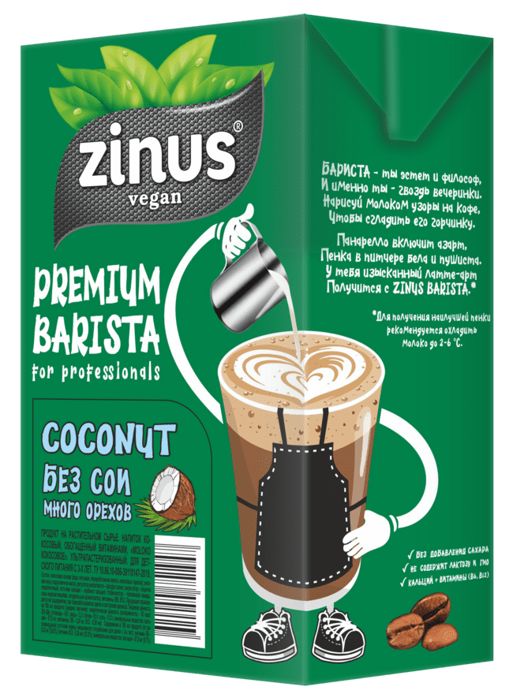
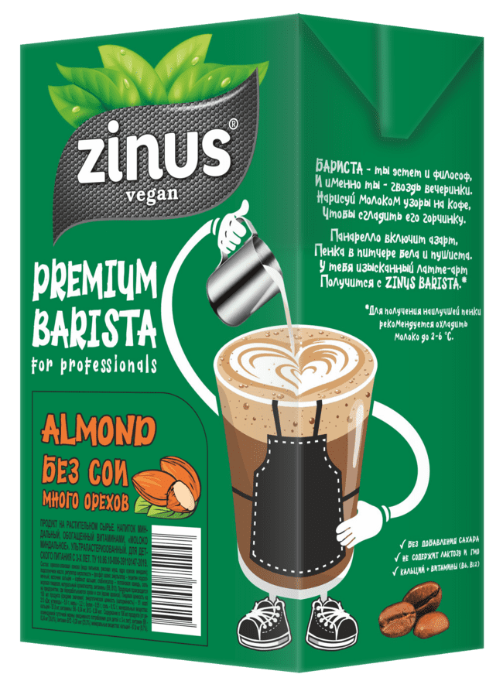
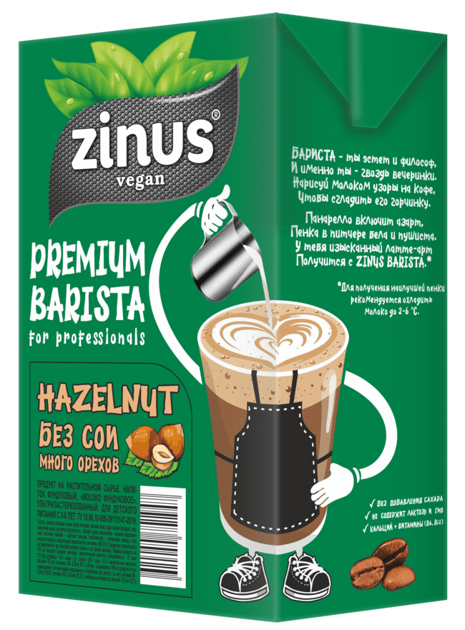
Почему кофейни выбирают ZINUS PREMIUM BARISTA?
01
02
03
04
Удобство
Вкус и аромат
Наслаждение
05
PREMIUM
густая, нежная пенка,
отлично подходит для латте-арта.
мы улучшили состав, пена держится дольше, а во вкусе
идеален для кофе
Натуральность
Безопасность
без добавления сахара
и консервантов
рекомендовано для детского питания с 3-х лет

Slide 4
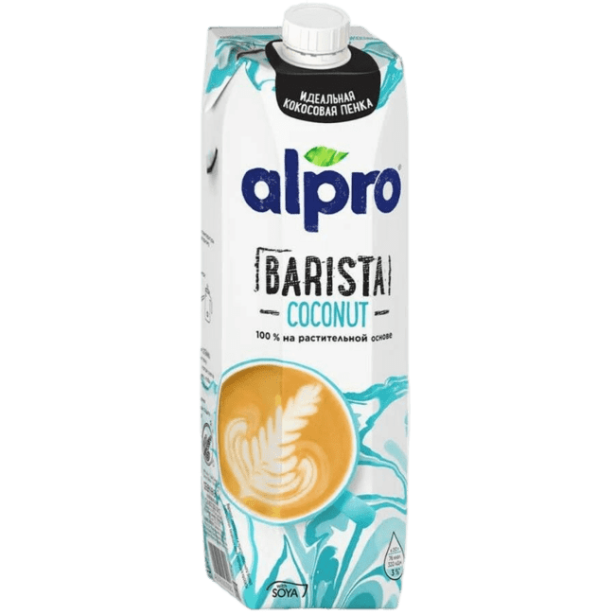
Сравнение с конкурентами
соевая основа

Slide 5
ZINUS PREMIUM BARISTA Кокосовое молоко
Состав: кокосовая основа (вода питьевая, переработанная мякоть кокосовых орехов); рисовая мука, подсолнечное масло, регулятор кислотности – фосфат калия; эмульгатор – лецитин подсолнечный; источник кальция – карбонат кальция; стабилизатор – геллановая камедь, соль морская пищевая, натуральный ароматизатор, витамины (B6, В12).
Пищевая ценность на 100 мл продукта (средние значения): энергетическая ценность (калорийность) - 50 ккал/ 209 кДж; углеводы - 4,8 г, жиры - 3,2 г, белки - 0,5 г, соль - 0,12 г, минеральные вещества: кальций - 87,0 мг, витамины: В6 - 0,24 мг, В12 - 0,38 мкг.
Хранить при температуре от 0°С до +25°С и относительной влажности воздуха не более 75%. Открытую упаковку хранить при температуре от +2°С до +6°С не более 3 суток.
ZINUS PREMIUM BARISTA Миндальное молоко
Состав: орехово-злаковая основа (вода питьевая, рисовая мука, ядра орехов миндаля); подсолнечное масло, регулятор кислотности – фосфат калия; эмульгатор – лецитин подсолнечный; источник кальция – карбонат кальция; стабилизатор – геллановая камедь, соль морская пищевая, натуральный ароматизатор, витамины (B6, В12).
Пищевая ценность на 100 мл продукта (средние значения): энергетическая ценность (калорийность) - 51 ккал/ 213 кДж; углеводы - 5,0 г, жиры - 3,2 г, белки - 0,55 г, соль - 0,12 г, минеральные вещества: кальций - 87,0 мг, витамины: В6 - 0,24 мг, В12 - 0,38 мкг.
Хранить при температуре от 0°С до +25°С и относительной влажности воздуха не более 75%. Открытую упаковку хранить при температуре от +2°С до +6°С не более 3 суток.
ZINUS PREMIUM BARISTA Фундуковое молоко
Состав: орехово-злаковая основа (вода питьевая, рисовая мука, ядра орехов фундука); подсолнечное масло, регулятор кислотности – фосфат калия; эмульгатор – лецитин подсолнечный; источник кальция – карбонат кальция; стабилизатор – геллановая камедь, соль морская пищевая, натуральный ароматизатор, витамины (B6, В12).
Пищевая ценность на 100 мл продукта (средние значения): энергетическая ценность (калорийность) - 51 ккал/ 213 кДж; углеводы - 5,0 г, жиры - 3,2 г, белки - 0,55 г, соль - 0,12 г, минеральные вещества: кальций - 87,0 мг, витамины: В6 - 0,24 мг, В12 - 0,38 мкг.
Хранить при температуре от 0°С до +25°С и относительной влажности воздуха не более 75%. Открытую упаковку хранить при температуре от +2°С до +6°С не более 3 суток.

Slide 6
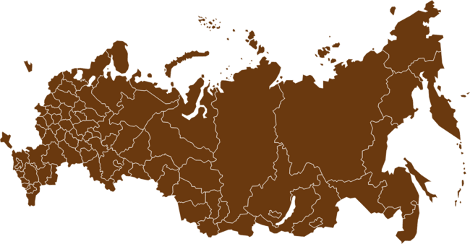
Логистика
 | упаковка | объем | кол-во ед. в упаковке | упаковок в палете | кол-во паллет в машине | групповая упаковка
 | TBA | 1000 мл | 12 шт. | 50 уп. | 31 паллет | гофрокороб
1. ПРОВЕРЕННЫЙ ПОСТАВЩИК
Наша компания производит продукты питания и напитки с 1995 г.
2. РАЗВИТАЯ ЛОГИСТИКА
Производимая нами продукция представлена практически во всех регионах Российской Федерации, Казахстане и Беларуси.

